Slide 1
La gestion et la prévention du risque d’accidents de la circulation dans les entreprises de transport routier de marchandises et de personnes
Rabat, 18 février 2014
Jean Acri, Responsable - Secrétariat du Comité Régional de l’IRU pour l’Afrique

Slide 2
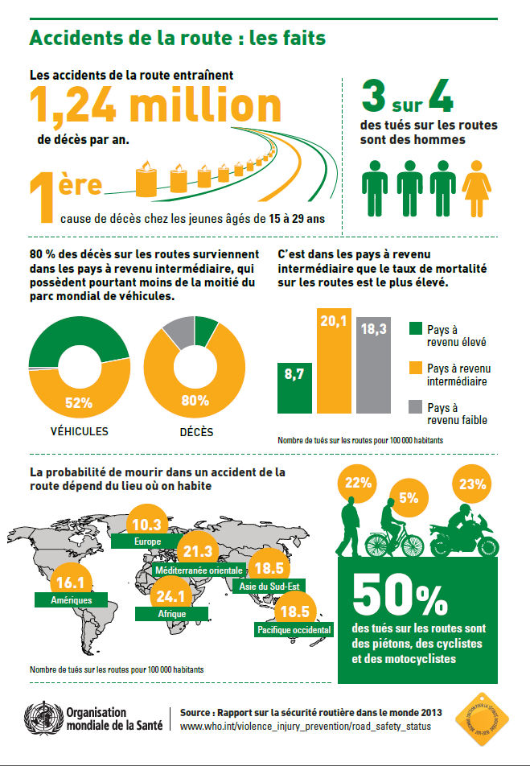

Slide 3
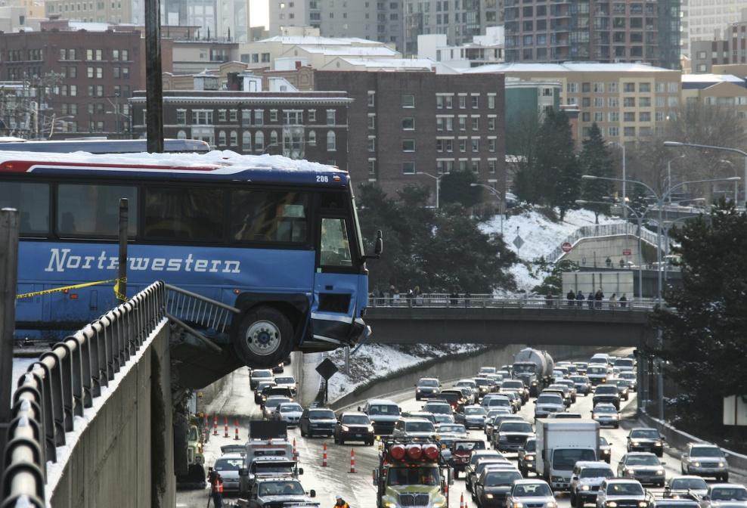
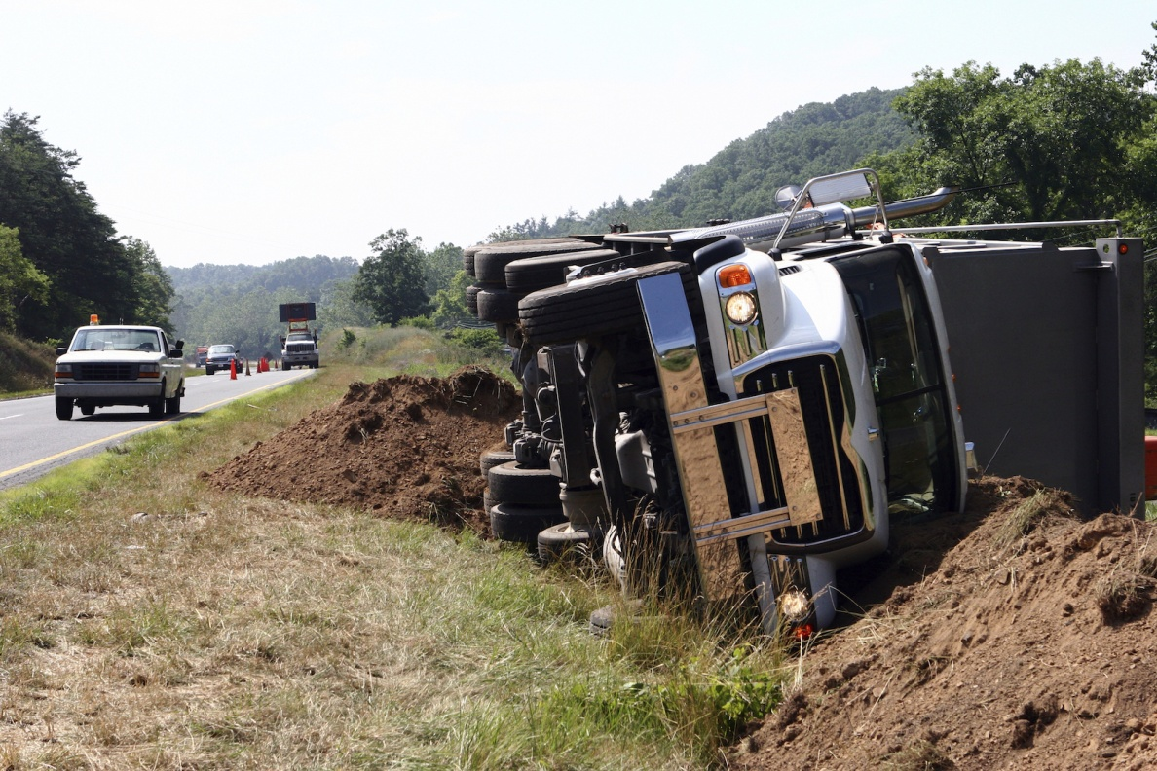
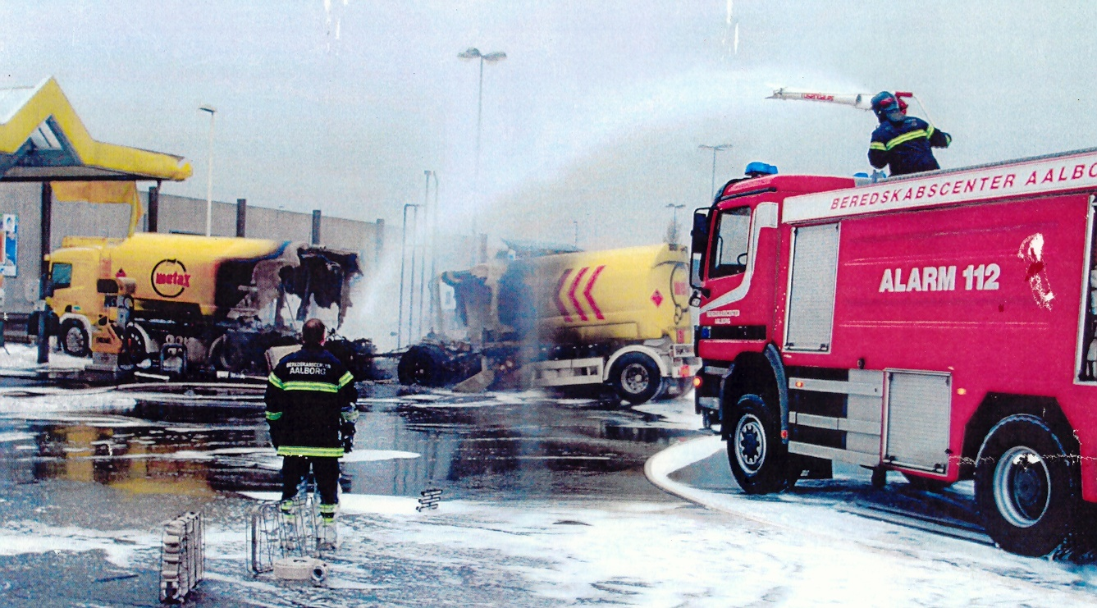
Ce qu’on ne veut plus voir

Slide 4


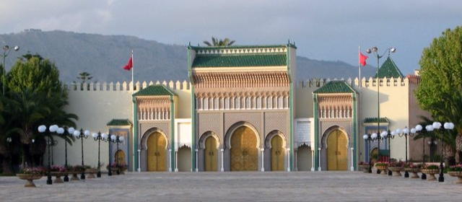
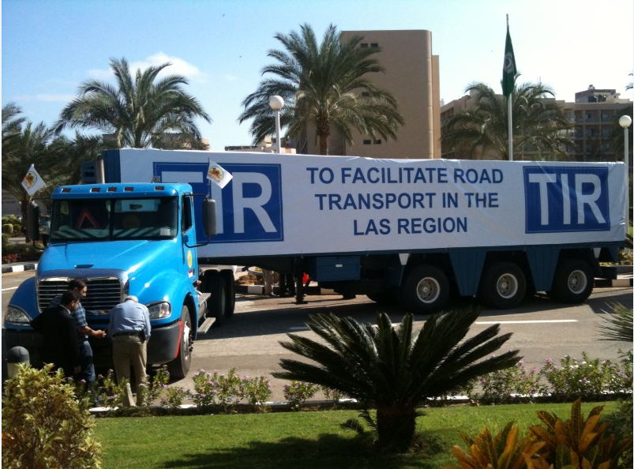

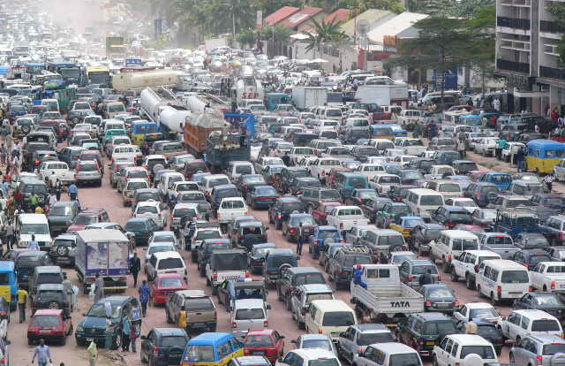
La sécurité routière et la prévention des accidents dans les entreprises de transport routier
Destinataire
Pouvoirs publics
C’est l’affaire de tous
Expéditeur/organisateur de transport
Transporteur routier
Les autres usagers

Slide 5

La sécurité routière et la prévention des accidents dans les entreprises de transport routier
  La sécurité routière et la prévention des accidents
  au centre de la culture d’entreprise
      Organisation
      Les Ressources Humaines
        Commercial
        Technique
        Conducteurs
        Administratif et financier
      Les procédures
      Le matériel
      La relation avec les clients
      Le rôle des Assureurs
      Le rôle clé des Pouvoirs publics

Slide 6

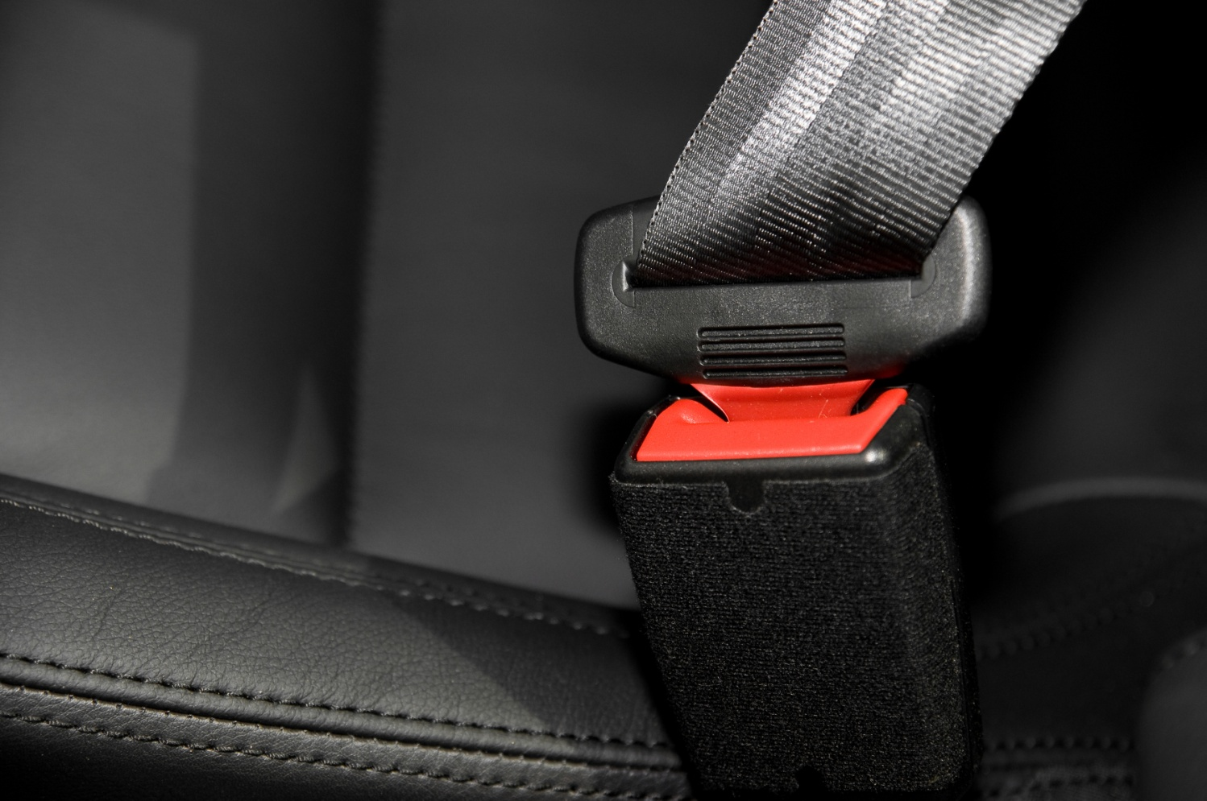
La sécurité routière et la prévention des accidents dans les entreprises de transport routier
Organisation de l’entreprise:
      Rôle clé du Chef d’entreprise
    Implication personnelle
    Relayée à tous les niveaux de l’entreprise

Slide 7
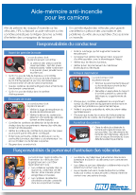
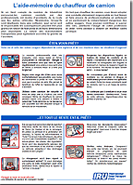
La sécurité routière et la prévention des accidents dans les entreprises de transport routier
Ressources Humaines:
  Recrutement: Vérification des références,
  y compris dans le domaine
  de la sécurité routière
  Formation continue
  Prévention des comportements à risque:
    Vitesse
    Alcool / hygiène
    Surcharge
    Temps de conduite et de repos
  Formation / information
  Aide-mémoires / premiers secours
  Identification des incidents
  Analyse et gestion des incidents

Slide 8
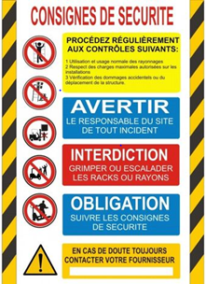
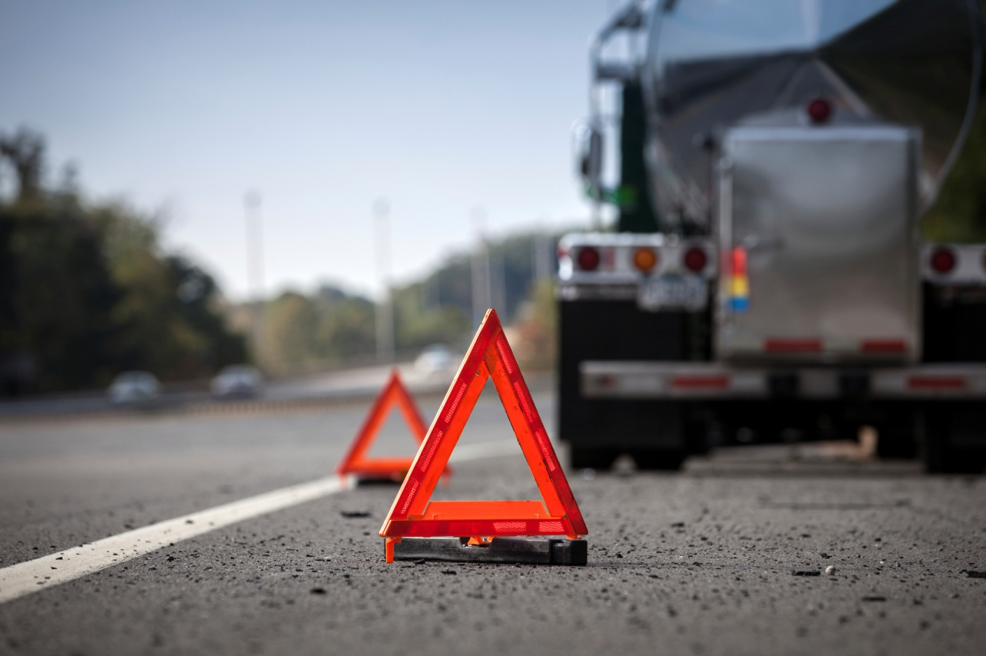
La sécurité routière et la prévention des accidents dans les entreprises de transport routier
Les procédures commerciales et
opérationelles :
Cadres
Personnel commercial
Personnel technique
Personnel administratif et
financier
Conducteurs et assistants

Slide 9
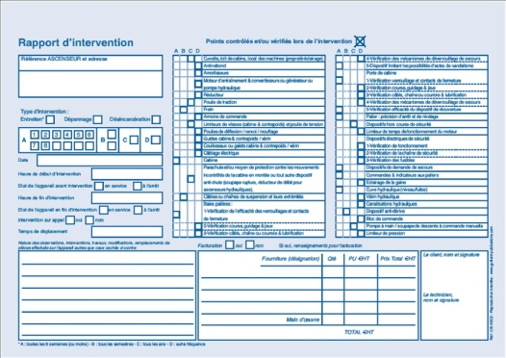
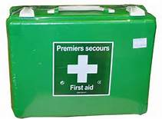

La sécurité routière et la prévention des accidents dans les entreprises de transport routier
Le matériel:
  Entretien régulier du Parc de Véhicules
      Identification de chaque véhicule
      Cahier d’entretien
      Cahier d’anomalies (à bord)
      Calendrier de révisions périodiques
      Contrôles inopinés
      Contrôles visuels et sonores à chaque retour
      Pouvoir du chef d’atelier d’empêcher la sortie d’un véhicule non conforme
  Calendrier et budget pour le renouvellement du parc
  Matériel de protection et de premiers secours à bord et régulièrement vérifié

Slide 10
La sécurité routière et la prévention des accidents dans les entreprises de transport routier
La relation avec les clients:
La prévention des risques d’accidents est aussi dans
l’intérêt des clients:
  Conditions Générales de l'IRU pour le Transport International de Marchandises par Route (3 novembre 2011)
    et
  Conditions Générales de l'IRU pour le Transport International de Marchandises par Route et les Prestations Logistiques
  (3 novembre 2011)
  - Responsabiliser les clients
  Refus des surcharges
  Refus d’instructions compromettant la sécurité (entraînant des temps de conduite trop longs et/ou des excès de vitesse), ......... .

Slide 11
La sécurité routière et la prévention des accidents dans les entreprises de transport routier
Le rôle des Assureurs:
Les Assureurs doivent reconnaître les efforts de l’entreprise
dans le domaine de la prévention des accidents en:
    Accordant des participations aux bénéfices
    Soutenant des réseaux d’assistance
    Abaissant ou élevant les franchises
    ……………………………
Se référer au Guide de bonnes pratiques de l’IRU pour les transporteurs routiers en matière d’assurance
(http://www.iru.org/cms-filesystem-action/2009_InsuranceContracts/Guidelines-insurance.F.pdf )

Slide 12
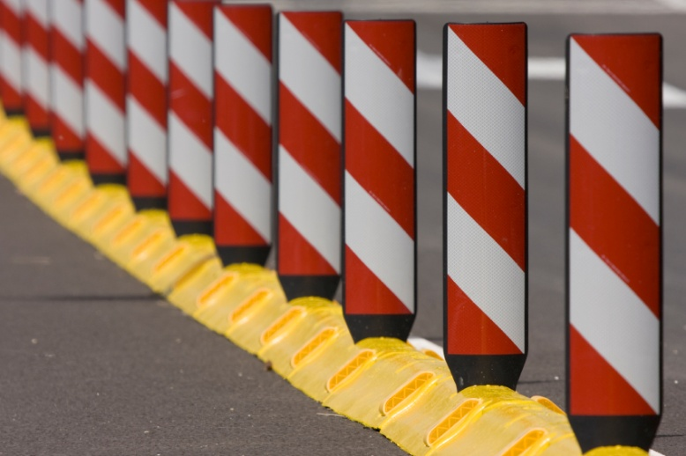
La sécurité routière et la prévention des accidents dans les entreprises de transport routier
Le rôle clé des Pouvoirs publics:
    Responsabiliser les donneurs d’ordre:
      Surcharge
      Non-respect des règles de sécurité en raison d’instructions entraînant:
        Excès de vitesse
        Non-respect des temps de conduite ou de repos
    Contrôler la sous-traitance
      Interdiction de prix très bas ne permettant pas la couverture des coûts minimaux
    Contrôler et sanctionner de manière effective
    et déterminée

Slide 13
La sécurité routière et la prévention des accidents dans les entreprises de transport routier
Le rôle clé des Pouvoirs publics (suite):
    Mesures de financement incitatives pour permettre le renouvellement des flottes
    Mesures incitatives pour financer la formation des conducteurs et compenser la perte subie par l’entreprise pendant les périodes de formation

